Slide 1
“Presentación Preliminar de Proyecto ”
Universidad Autónoma de Yucatán
Facultad de Matemáticas
Licenciatura en Ingeniería de Software
Profesor: Victor Hugo
Integrantes:
Perera Bastarrachea Paulina María
Quevedo Zaldívar Luis Jonathan
Torres Pérez Andrea Isabel
Xool Canul Alvaro de Jesus

Slide 2



Problemática
La mayoría de los nacimientos ocurren en padres jóvenes, especialmente entre los 18 y 25 años
Muchos de estos padres primerizos carecen de experiencia en el cuidado de recién nacidos e infantes.

Slide 3
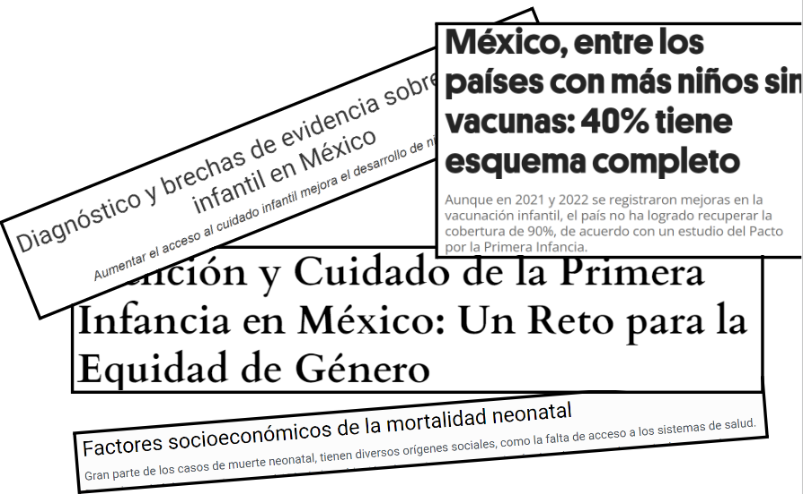


Problemática
Además, existe una falta de apoyo y conciencia en México, con un rezago en la educación sobre cuidados infantiles.

Slide 4
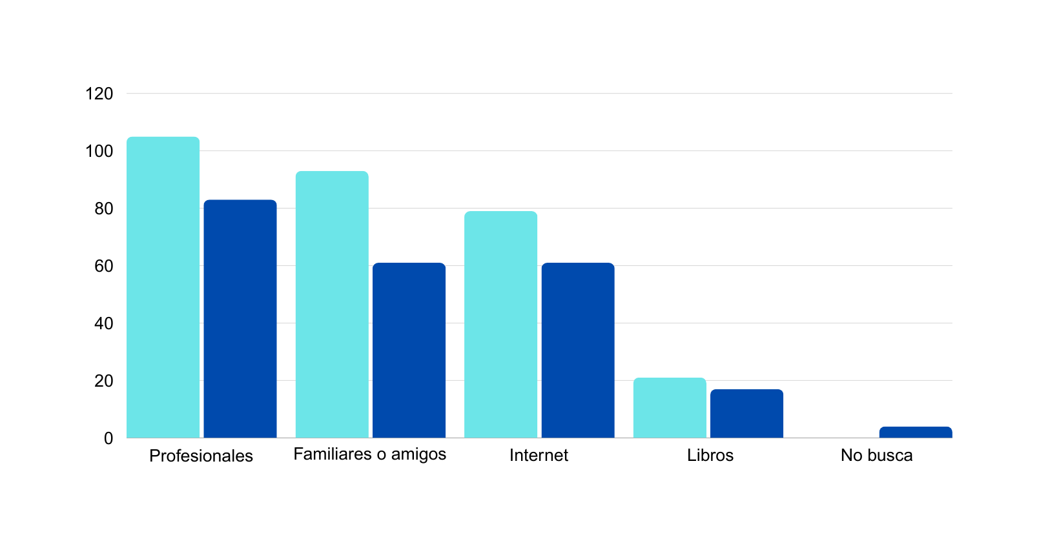
Fuentes de Consulta de los Padres
Se realizó un estudio a 260 padres de manera online, en donde 144 son padres primerizos con un hijo(a) menor a un año y 116 son padres con más de dos hijos y uno de ellos menor a un año.
Primerizos
Dos o más hijos

Slide 5




Solución propuesta
Información fácil de entender
Generar un espacio para gestionar las responsabilidades parentales como un apoyo en áreas clave de la crianza de los hijos, así como un seguimiento para los hitos del desarrollo del niño
Registros diarios sobre el bebé
Asistencia para evaluar situaciones
Espacios de discusión entre padres

Slide 6



¿Y que tiene de diferente?
Existen apps con enfoques en
Cuidado durante el embarazo
Lactancia materna
Crianza infantil
Monitoreo de sueño

Slide 7
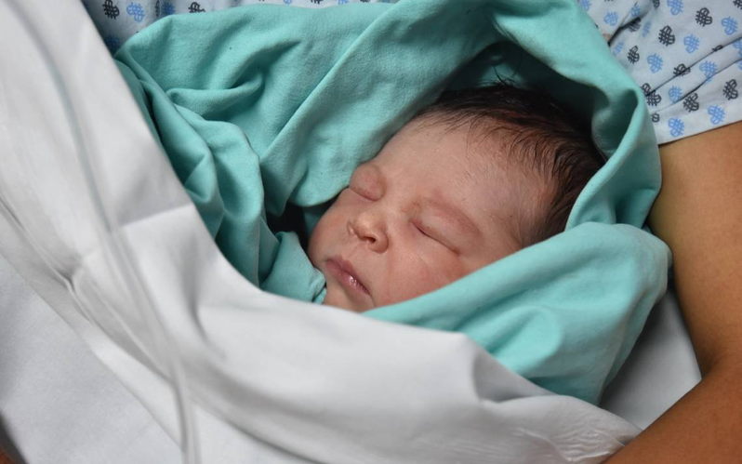


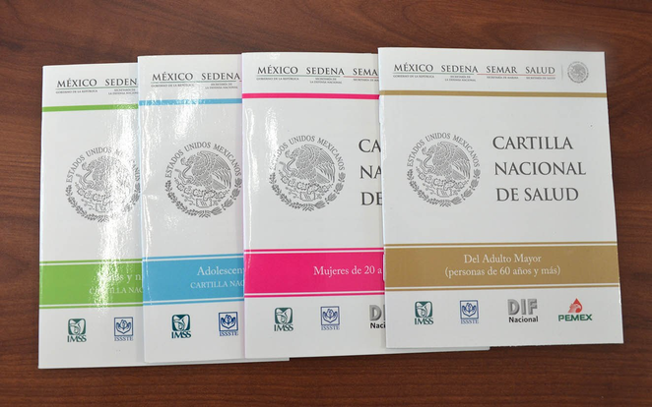
Nuestro enfoque principal es la difusión de información relevante para el cuidado de los neonatales (recién nacidos) y bebés
De igual manera, consideramos un enfoque local abordando problemáticas importantes en nuestro país como lo es la salud en infancias y la educación financiera

Slide 8

Referencias
Del Consumidor, P. F. (s. f.). Las necesidades de tu bebé en sus primeros dos años de vida. gob.mx. https://www.gob.mx/profeco/documentos/las-necesidades-de-tu-bebe-en-sus-primeros-dos-anos-de-vida-301998?state=published
Salud del recién nacido. (s. f.). OPS/OMS | Organización Panamericana de la Salud. https://www.paho.org/es/temas/salud-recien-nacido
Rosario, R. N. (s. f.). Blogs y redes sociales como herramienta de difusión de cuidados basados en la evidencia: el caso de Cuidando neonatos. https://scielo.isciii.es/scielo.php?script=sci_arttext&pid=S1139-763220190003000
Velazquez, I. (s. f.). ¿Cuál es la tasa de mortalidad neonatal en México? https://clinicas-aborto.com.mx/cual-es-la-tasa-de-mortalidad-neonatal-en-mexico/

